Slide 1
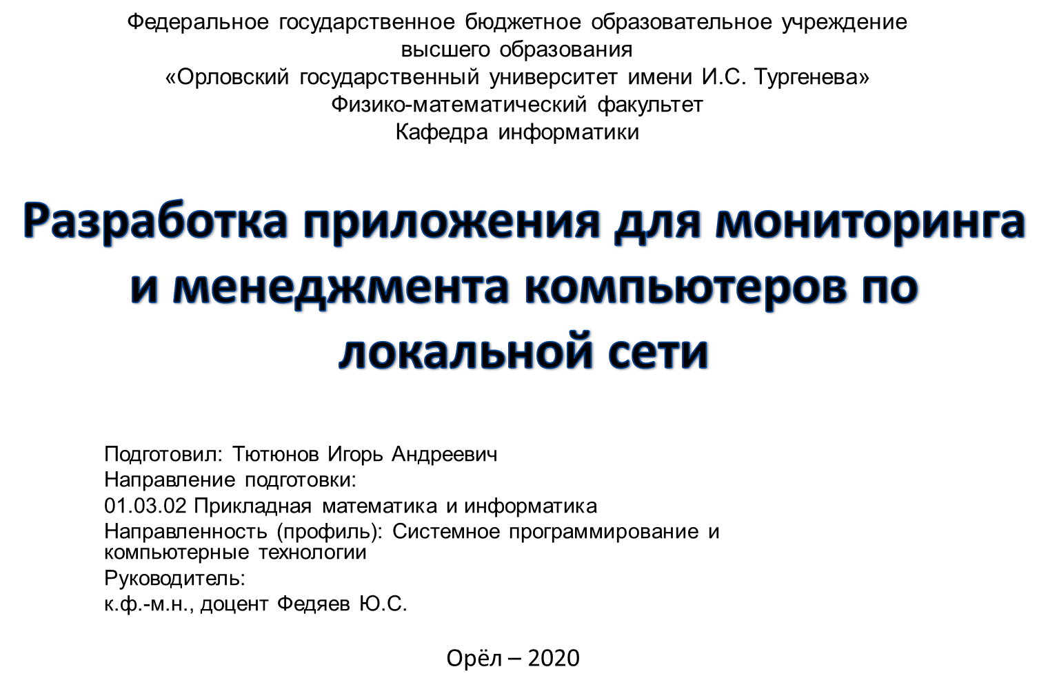

Slide 2

АКТУАЛЬНОСТЬ
Мониторинг работы обучающихся за компьютерами и управление компьютерами в учебных заведениях позволяет контролировать действия учеников, что в свою очередь положительно сказывается на образовательном процессе. Ученики, зная, что их действия, совершаемые во время работы за компьютером, видит преподаватель, с меньшей вероятностью будут отвлекаться от образовательного процесса.

